Slide 1
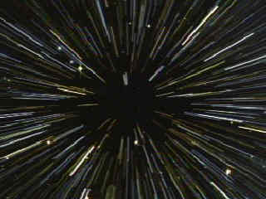
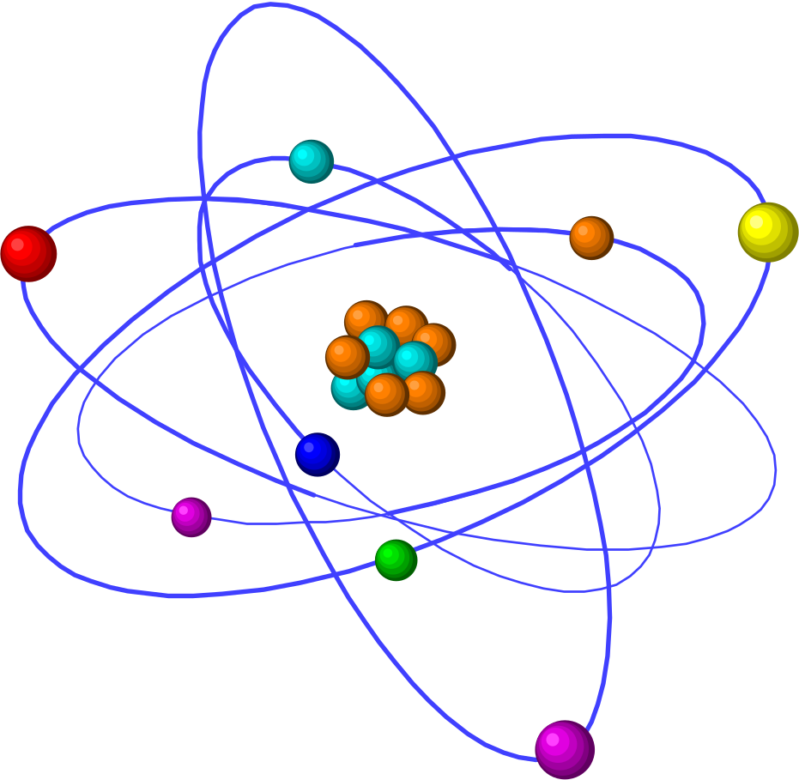






第四节
氢原子的 玻尔理论

Slide 2

一、卢瑟福的原子有核模型
卢瑟福用 α 粒子轰击原子，探索原子内部结构，并提出原子的有核模型。
① 原子的中心是原子核，几乎占有原子的全部质量，集中了原子中全部的正电荷。
② 电子绕原子核旋转。
③ 原子核的体积比原子的体积小得多。
原子半径~10⁻¹⁰m
原子核半径10⁻¹⁴ ~10⁻¹⁵m
§4.氢原子的玻尔理论 / 二、卢瑟福的原子有核模型

Slide 3






有核模型与经典理论的矛盾
根据经典电磁理论，电子绕核作匀速圆周运动，作加速运动的电子将不断向外辐射电磁波 .
+
原子不断地向外辐射能量，
能量逐渐减小，电子绕核旋转的频率也逐渐改变，发射光谱应是连续谱；
由于原子总能量减小，电子
将逐渐的接近原子核而后相遇，原子不稳定 .
+
§4.氢原子的玻尔理论 / 二、卢瑟福的原子有核模型

Slide 4
二、氢原子光谱的规律性
原子具有固定的线状光谱，与原子内部结构密切相关。
1. 巴尔末光谱线系
1885年，瑞士数学家巴尔末首先发现氢原子的线光谱在可见光部分的谱线。
§4.氢原子的玻尔理论 / 三、氢原子光谱的规律性

Slide 5
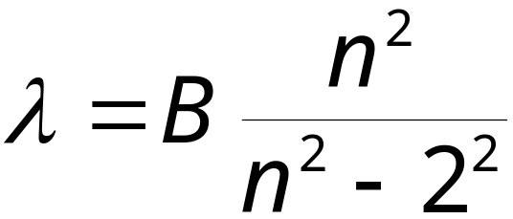














巴尔末公式
常数
当 n=3，4，5，6，为四条可见光谱线H_{α}、H_{β}、H_{γ}、H_{δ} 。
当n=7，8，9，10，为四条紫外部分谱线
线系限
氢原子巴尔末线系
§4.氢原子的玻尔理论 / 三、氢原子光谱的规律性

Slide 6
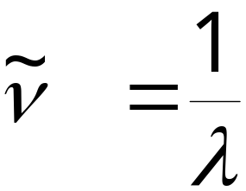
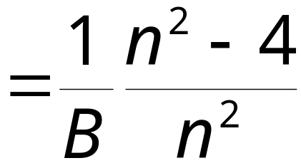
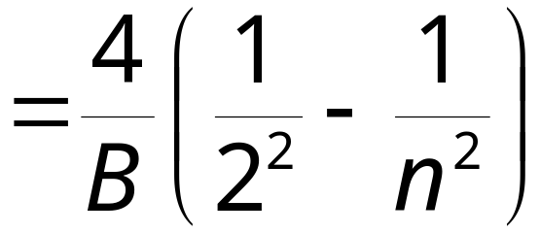
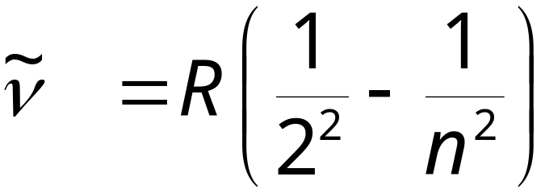

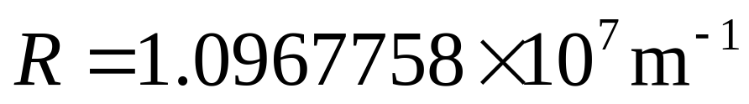
1896年里德伯（瑞士）用波数
来表示，现用于光谱学中。
波数：单位长度中所包含的波形数目。
里德伯常数
§4.氢原子的玻尔理论 / 三、氢原子光谱的规律性

Slide 7
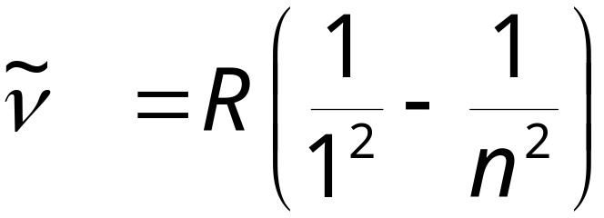

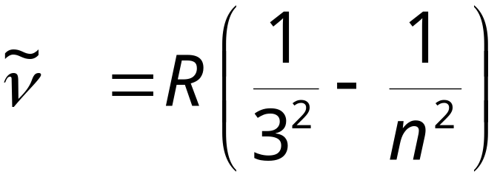

2. 莱曼线系
光谱在紫外区域的谱线----莱曼线系。
3. 其它线系
在红外区还有三个线系
帕邢系
§4.氢原子的玻尔理论 / 三、氢原子光谱的规律性

Slide 8
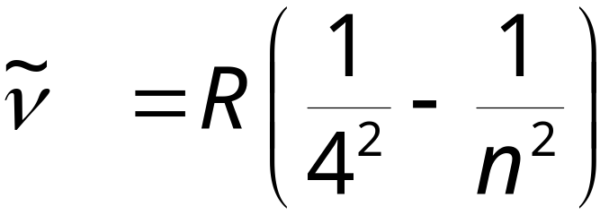



布拉开系
普丰特系
帕邢系
普丰特系
莱曼系
巴尔末系
布拉开系
§4.氢原子的玻尔理论 / 三、氢原子光谱的规律性

Slide 9



4. 广义巴尔末公式
莱曼系
巴尔末系
帕邢系
布拉开系
普丰特系
§4.氢原子的玻尔理论 / 三、氢原子光谱的规律性

Slide 10
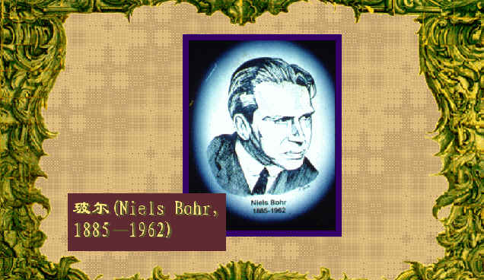
四、氢原子的玻尔理论
§4.氢原子的玻尔理论 / 四、氢原子的玻尔理论

Slide 11
玻尔（Niels Henrik David Bohr，1885--1962丹麦理论物理学家，现代物理学的创始人之一。1911年，他来到卡文迪什实验室，在J.J.汤姆逊的指导下学习和研究，当得知卢瑟福从 α 粒子散射实验提出了原子的有核模型后，他深感钦佩，同时也非常理解该模型所遇到的困难。于是他又转赴卢瑟福实验室求学，并参加 α 粒子散射的实验工作，他坚信卢瑟福的有核模型，认为要解决原子的稳定性问题，必须用量子概念对经典物理来一番改造。终于在1913年发表了《论原子构造与分子构造》等三篇论文，正式提出了在卢瑟福原子有核模型基础上的关于原子稳定性和量子跃迁理论的三条假设，从而完满地解释了氢原子光谱的规律。玻尔的成功，使量子理论取得重大进展，推动了量子物理学的形成，具有划时代的意义。
§4.氢原子的玻尔理论 / 四、氢原子的玻尔理论

Slide 12
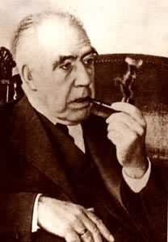
1. 玻尔的量子化假设
玻尔认为电子绕核作圆周运动不发射电磁波，并保持原子结构的稳定。在原子有核基础上应用量子化概念，提出三个基本假设，该理论是经典理论和普朗克量子化概念的混合。为半经典理论或早期氢原子的量子理论。
§4.氢原子的玻尔理论 / 四、氢原子的玻尔理论

Slide 13



假设1
定态假设
电子在原子中，可以在一些特定的圆轨道上运动而不辐射电磁波，这时原子处于稳定状态（简称定态），并具有一定的能量。
假设2
量子化假设
电子以速度 v 在半径为 r 的圆周上绕核运动时，只有电子的角动量 L 等于h/2π 的整数倍的那些轨道才是稳定的，即
n 为主量子数，上式叫量子化条件。
§4.氢原子的玻尔理论 / 四、氢原子的玻尔理论

Slide 14
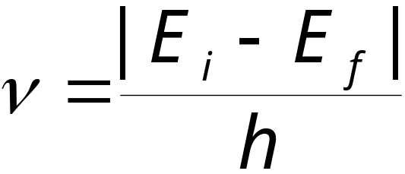
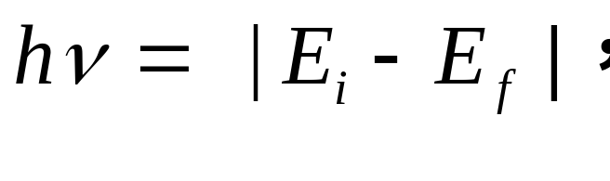
假设3
跃迁假设
当原子从定态 E_{i} 跃迁到定态 E_{f} 要发射或吸收频率为 ν 的光子，
当 E_{i}>E_{f} 原子发射光子。
当 E_{i}<E_{f} 原子吸收光子。
§4.氢原子的玻尔理论 / 四、氢原子的玻尔理论

Slide 15
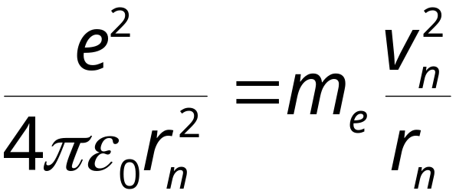
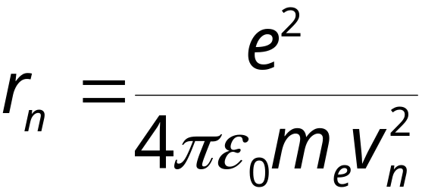
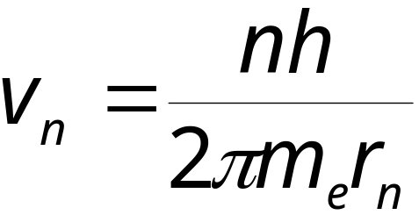
2. 电子轨道半径量子化
氢原子中电子绕核作圆周运动，受核的库仑力充当向心力
①
由玻尔的假设2
②
§4.氢原子的玻尔理论 / 四、氢原子的玻尔理论

Slide 16
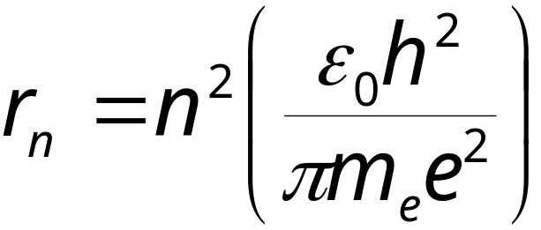

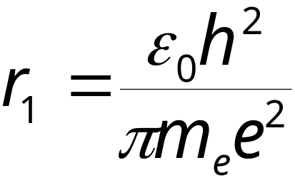
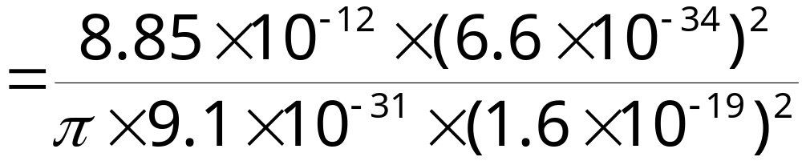
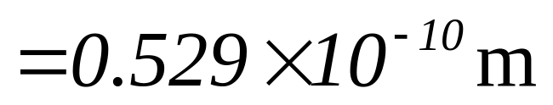
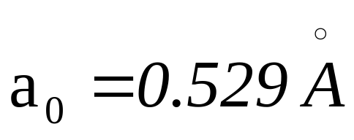
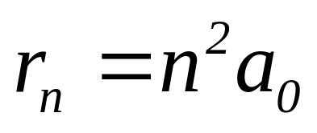
②代入①
n=1，为第一轨道半径，离原子核最近。
玻尔半径
§4.氢原子的玻尔理论 / 四、氢原子的玻尔理论

Slide 17
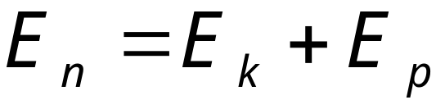
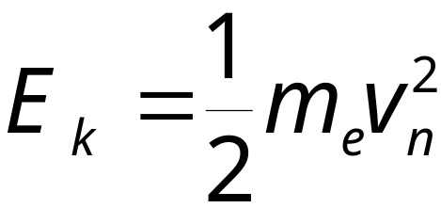
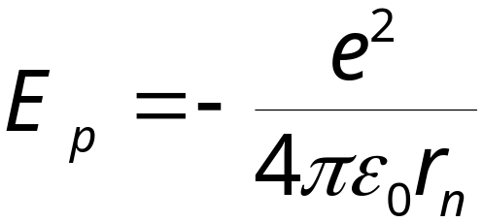
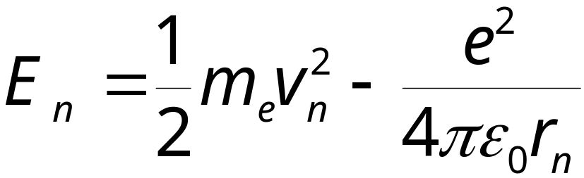
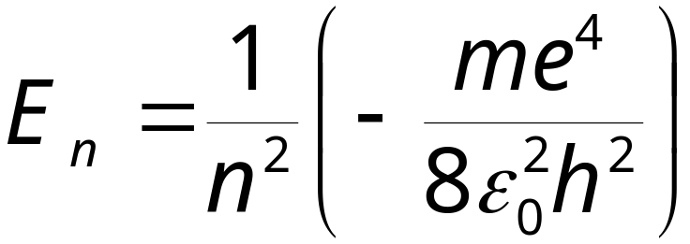
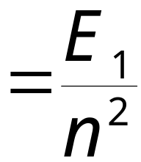
3. 氢原子的能级
动能
势能
原子能量
由
和
代入得
§4.氢原子的玻尔理论 / 四、氢原子的玻尔理论

Slide 18
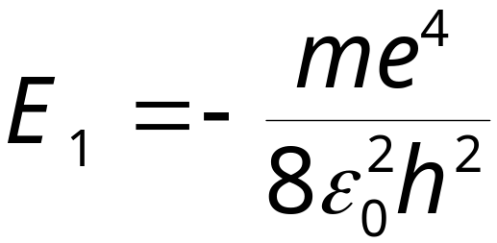
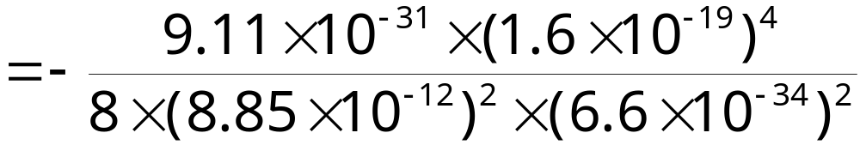

注意几点
① 基态能量
② 激发态
n >1 的为激发态。
§4.氢原子的玻尔理论 / 四、氢原子的玻尔理论

Slide 19
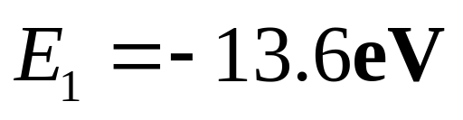


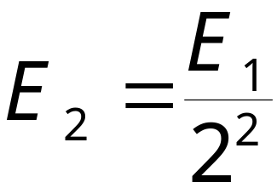




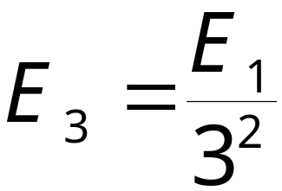



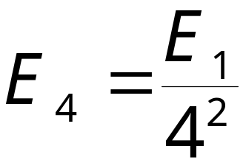



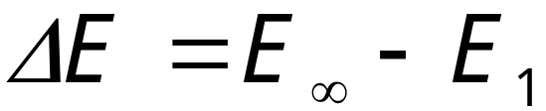

布拉开系
帕邢系
巴尔末系
③ 氢原子的电离能
赖曼系
电离能：把电子从氢原子第一玻尔轨道移到无穷远所需能量。
§4.氢原子的玻尔理论 / 四、氢原子的玻尔理论

Slide 20
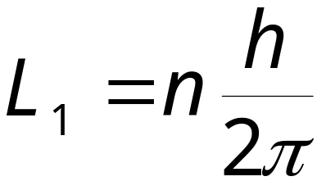
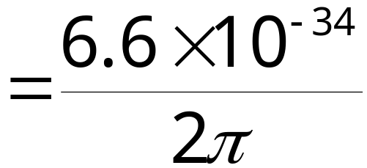

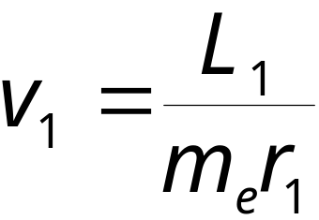
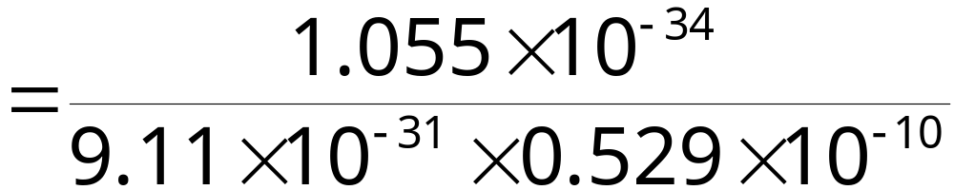

例1：计算氢原子基态电子的轨道角动量、线速度。
解：
基态 n = 1
§4.氢原子的玻尔理论 / 四、氢原子的玻尔理论

Slide 21
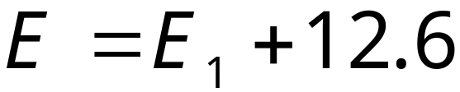


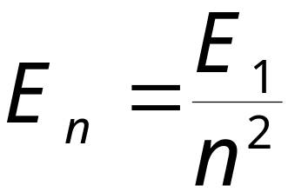
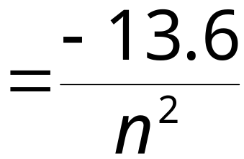


例2：用 12.6eV 的电子轰击基态原子，这些原子所能达到最高态。
解：如果氢原子吸收电子全部能量它所具有能量
取
§4.氢原子的玻尔理论 / 四、氢原子的玻尔理论

Slide 22


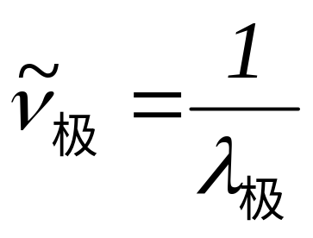
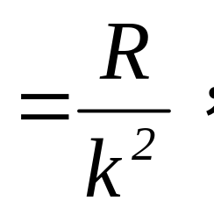
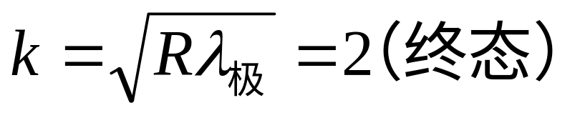
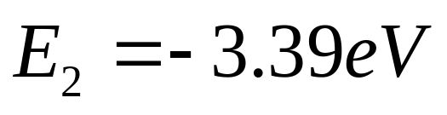
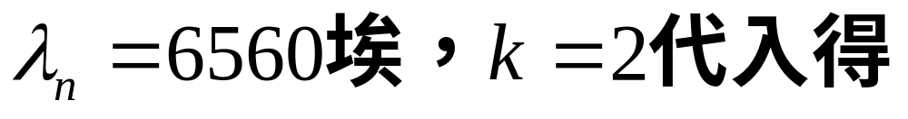
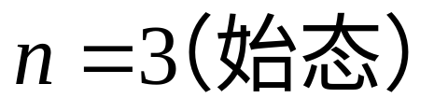

例3：已知氢光谱的某一线系的极限波长为3640埃，其中有一谱线波长为6560埃，试由玻尔氢原子理论，求与该波长相应的始态与终态能级的能量。( )
对极限波长，
解：

Slide 23




例4：处于第一激发态的氢原子被外来单色光激发后，发射的光谱中，仅观察到三条巴尔末系光谱线，试求这三条光谱线中波长最长的那条谱线的波长以及外来光的频率。
解: 三条谱线为3,4,5能级到2能级, 3到2波长最长
外来光提供能量使电子从n=2激发到n=5

Slide 24







4. 广义巴尔末公式的推导
原子辐射单色光波数
由
比较
与
这一数值与实验测得结果符合很好。
§4.氢原子的玻尔理论 / 四、氢原子的玻尔理论

Slide 25

为此，玻尔于1922年12月10日诺贝尔诞生100周年之际，获诺贝尔物理学奖。
§4.氢原子的玻尔理论 / 四、氢原子的玻尔理论

Slide 26
氢原子玻尔理论的意义和困难
（1）正确地指出原子能级的存在（原子能量量子化）；
（2）正确地指出定态和角动量量子化的概念；
（3）正确的解释了氢原子及类氢离子光谱；
（4）无法解释比氢原子更复杂的原子；
（5）把微观粒子的运动视为有确定的轨道是不正确的；
（6）是半经典半量子理论，存在逻辑上的缺点，即把
微观粒子看成是遵守经典力学的质点，同时，又
赋予它们量子化的特征 .

